Slide 1
Fundamentos de Algoritmos e Estrutura de Dados – Aula 05 - Grafos
Prof. André Gustavo Hochuli
gustavo.hochuli@pucpr.br
aghochuli@ppgia.pucpr.br
Notes:
Prof. André Hochuli

Slide 2
Plano de Aula
Grafos
Busca Profundidade
Busca Largura
Busca A*
Dijkstra
Fund. Algoritmos e Estrutura de Dados - Prof. André Hochuli
Aula 05
Notes:
Prof. André Hochuli

Slide 3
Grafos – Conceitos Básicos e Aplicações
Notes:
Prof. André Hochuli

Slide 4
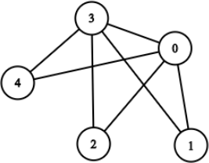
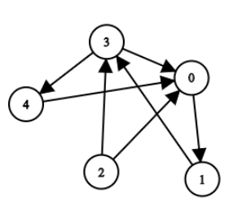
Grafos
Conjunto de Vértices e Arestas
Direcionado ou Não
Define graus de relacionamento entre objetos (arestas e vértices)
Utilizado na modelagem de problemas
Redes Sociais
Relacionamento entre Empresas, Pessoas, etc
Roteamento
Redes de Computadores
Rotas Rodoviárias, Aéreas, Malha Elétrica….
Programação Orientada a Objetos (Classes)
Fund. Algoritmos e Estrutura de Dados - Prof. André Hochuli
Aula 05
Notes:
Prof. André Hochuli

Slide 5
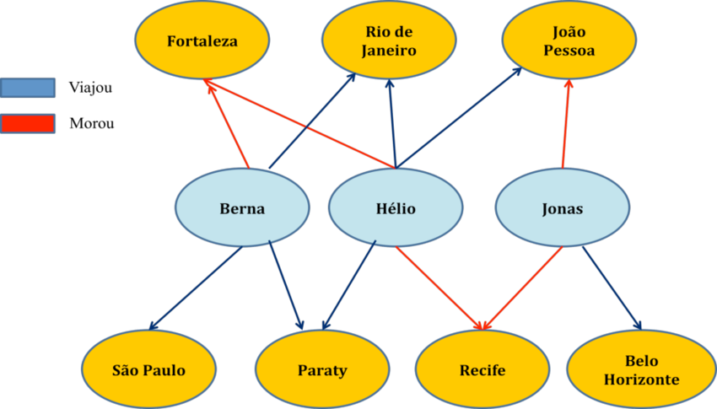
Grafos (Relacionamentos)
Fund. Algoritmos e Estrutura de Dados - Prof. André Hochuli
Aula 05
Notes:
Prof. André Hochuli

Slide 6
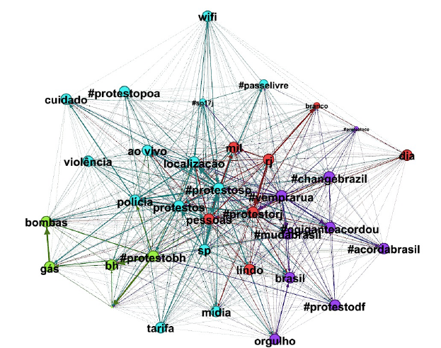
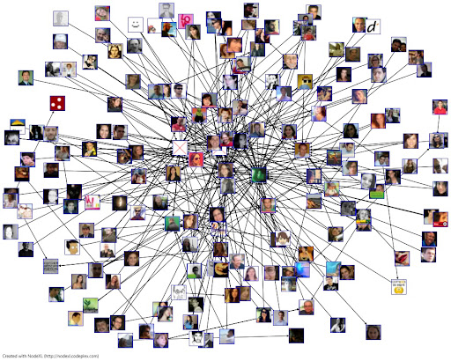
Grafos (Redes Sociais)
Fund. Algoritmos e Estrutura de Dados - Prof. André Hochuli
Aula 05
Notes:
Prof. André Hochuli

Slide 7
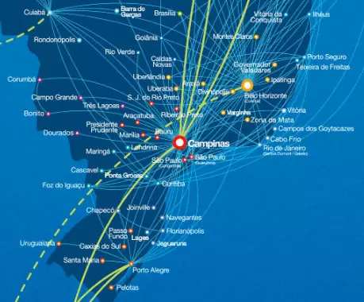
Grafos (Roteamento)
Fund. Algoritmos e Estrutura de Dados - Prof. André Hochuli
Aula 05
Notes:
Prof. André Hochuli

Slide 8
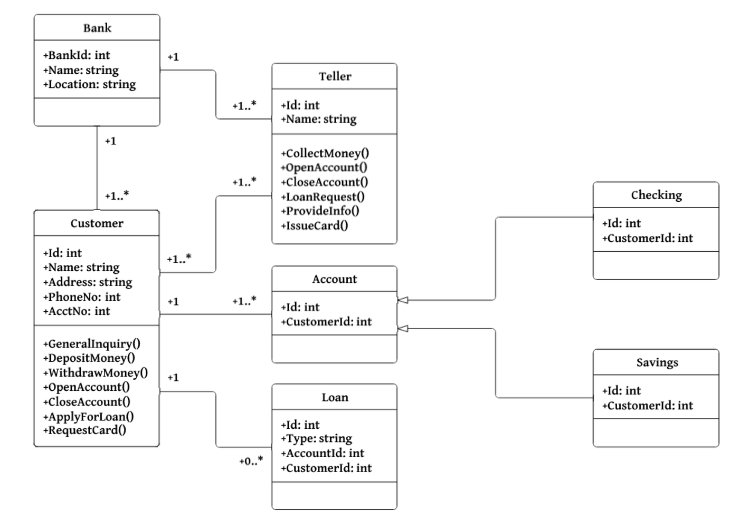
Orientação a Objetos (i.e UML Class Diagram)
Fund. Algoritmos e Estrutura de Dados - Prof. André Hochuli
Aula 05
Notes:
Prof. André Hochuli

Slide 9
Grafos – Buscas
Notes:
Prof. André Hochuli

Slide 10
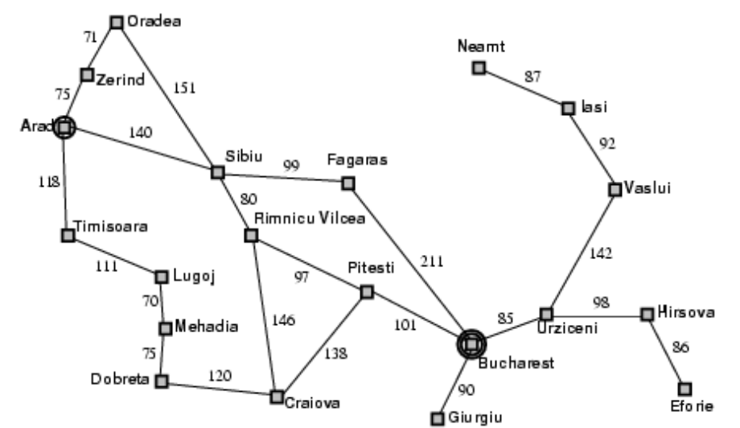
Busca Cegas (Sem Informação)
Problema: Arad → Bucharest
Fund. Algoritmos e Estrutura de Dados - Prof. André Hochuli
Aula 05
Notes:
Prof. André Hochuli

Slide 11
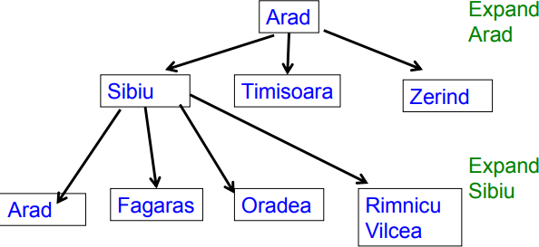
Busca Cegas (Sem Informação)
Problema: Qual nodo expandir?
Fund. Algoritmos e Estrutura de Dados - Prof. André Hochuli
Aula 05
Notes:
Prof. André Hochuli

Slide 12
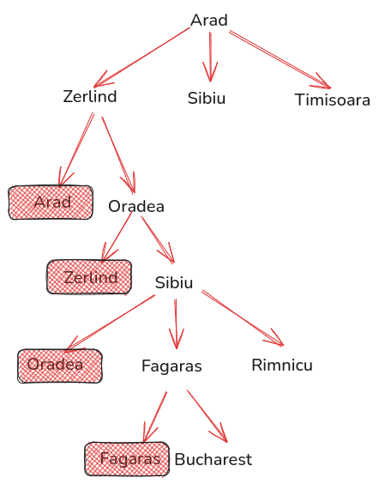
Busca Cega: Profundidade
Fund. Algoritmos e Estrutura de Dados - Prof. André Hochuli
Aula 05
Notes:
Prof. André Hochuli

Slide 13
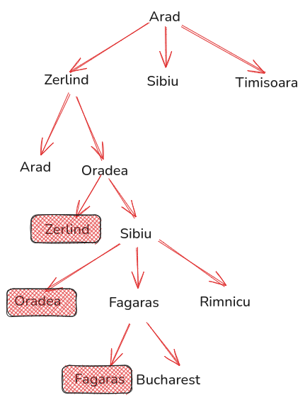
Busca Cega: Profundidade
Fund. Algoritmos e Estrutura de Dados - Prof. André Hochuli
Aula 05
Notes:
Prof. André Hochuli

Slide 14
Busca Cega: Profundidade
Fund. Algoritmos e Estrutura de Dados - Prof. André Hochuli
Aula 05
Notes:
Prof. André Hochuli

Slide 15
Busca Cega: Profundidade
Fund. Algoritmos e Estrutura de Dados - Prof. André Hochuli
Aula 05
Notes:
Prof. André Hochuli

Slide 16
Busca Cega: Profundidade
Fund. Algoritmos e Estrutura de Dados - Prof. André Hochuli
Aula 05
Notes:
Prof. André Hochuli

Slide 17
Busca Cega: Profundidade
Não Garante a melhor solução!
Ciclos devem ser tratados!
Fund. Algoritmos e Estrutura de Dados - Prof. André Hochuli
Aula 05
Notes:
Prof. André Hochuli

Slide 18
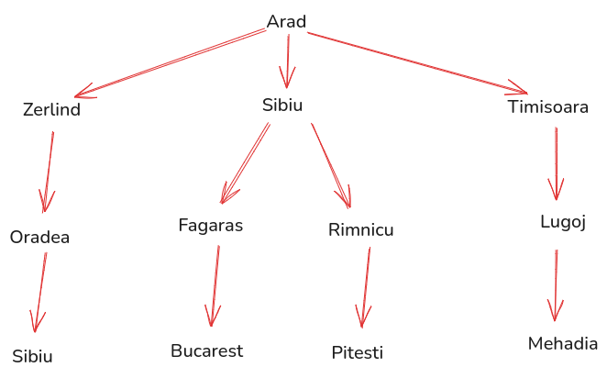
Busca Cega: Largura
Fund. Algoritmos e Estrutura de Dados - Prof. André Hochuli
Aula 05
Notes:
Prof. André Hochuli

Slide 19
Busca Cega: Largura
Fund. Algoritmos e Estrutura de Dados - Prof. André Hochuli
Aula 05
Notes:
Prof. André Hochuli

Slide 20
Busca Cega: Largura
Fund. Algoritmos e Estrutura de Dados - Prof. André Hochuli
Aula 05
Notes:
Prof. André Hochuli

Slide 21
Busca Cega: Largura
Garante a melhor solução!
Ciclos devem ser tratados!
Fund. Algoritmos e Estrutura de Dados - Prof. André Hochuli
Aula 05
Notes:
Prof. André Hochuli

Slide 22
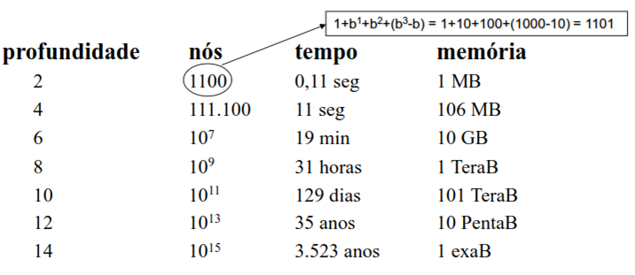
Busca Cega: Largura
Bons resultados para arvores com pouca profundidade
Caso contrário, o custo computacional é alto
Exemplo
Ramificação b=10, 1 M nodos/seg , 1 KB por node
Fund. Algoritmos e Estrutura de Dados - Prof. André Hochuli
Aula 05
Notes:
Prof. André Hochuli

Slide 23
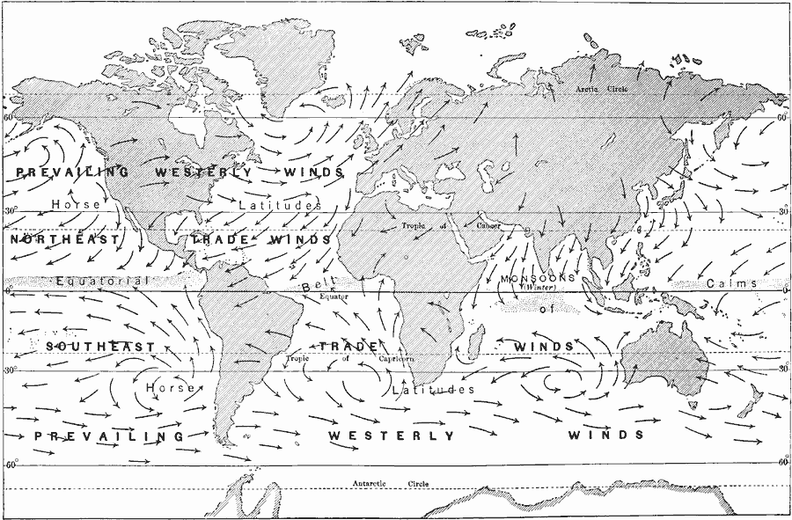
Busca Heurística (Informada)
Utiliza uma função heurística para determinar a próxima expansão
Problema: Procurar um barco no oceano
Cega: M2 por M2
Heurística: Corrente Marítima, Ventos, ...
Fund. Algoritmos e Estrutura de Dados - Prof. André Hochuli
Aula 05
Notes:
Prof. André Hochuli

Slide 24
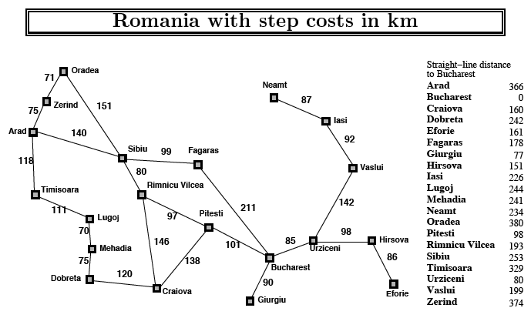
Busca Heurística
Fund. Algoritmos e Estrutura de Dados - Prof. André Hochuli
Aula 05
Notes:
Prof. André Hochuli

Slide 25
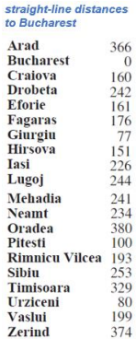
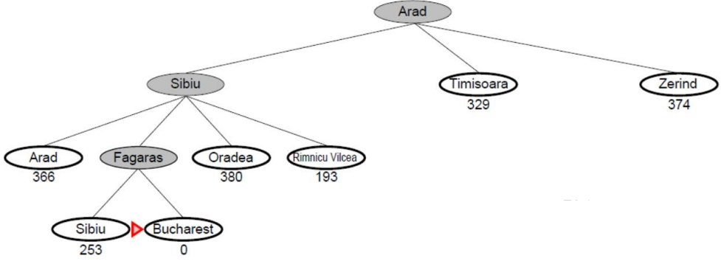
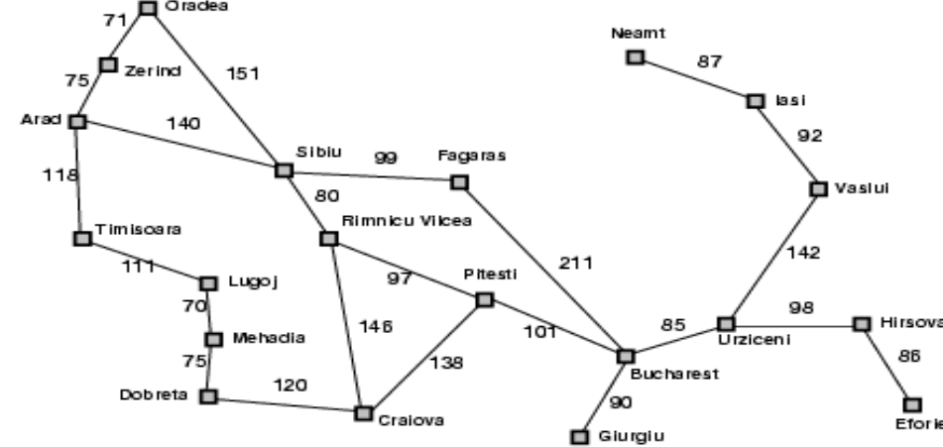
Busca Heurística: “Ambiciosa” (Greedy Search)
f(n) = h(n)
h(n): Custo de n até folha (n→destino)
Fund. Algoritmos e Estrutura de Dados - Prof. André Hochuli
Aula 05
Notes:
Prof. André Hochuli

Slide 26

Busca Heurística: A*
f(n) = g(n) + h(n)
Fund. Algoritmos e Estrutura de Dados - Prof. André Hochuli
Aula 05
Notes:
Prof. André Hochuli

Slide 27
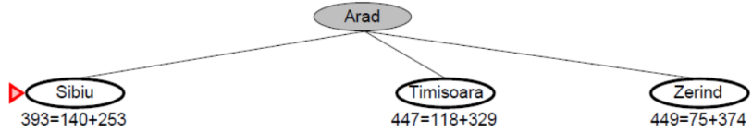
Busca Heurística: A*
Fund. Algoritmos e Estrutura de Dados - Prof. André Hochuli
Aula 05
Notes:
Prof. André Hochuli

Slide 28
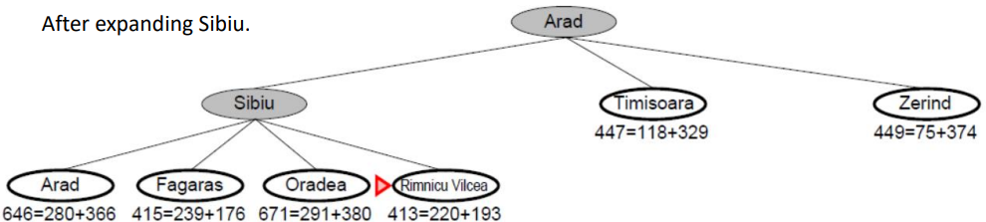
Busca Heurística: A*
Fund. Algoritmos e Estrutura de Dados - Prof. André Hochuli
Aula 05
Notes:
Prof. André Hochuli

Slide 29
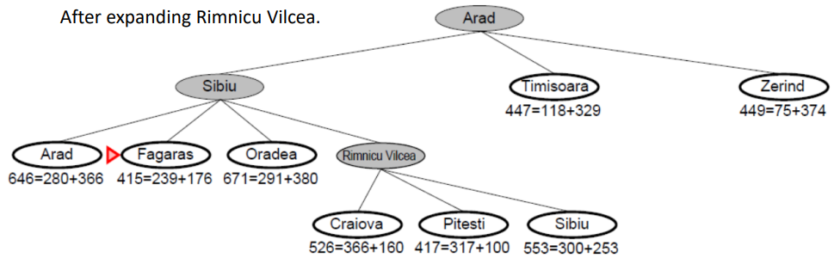
Busca Heurística: A*
Fund. Algoritmos e Estrutura de Dados - Prof. André Hochuli
Aula 05
Notes:
Prof. André Hochuli

Slide 30
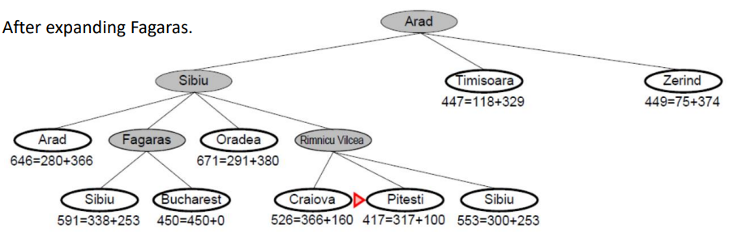
Busca Heurística: A*
Fund. Algoritmos e Estrutura de Dados - Prof. André Hochuli
Aula 05
Notes:
Prof. André Hochuli

Slide 31
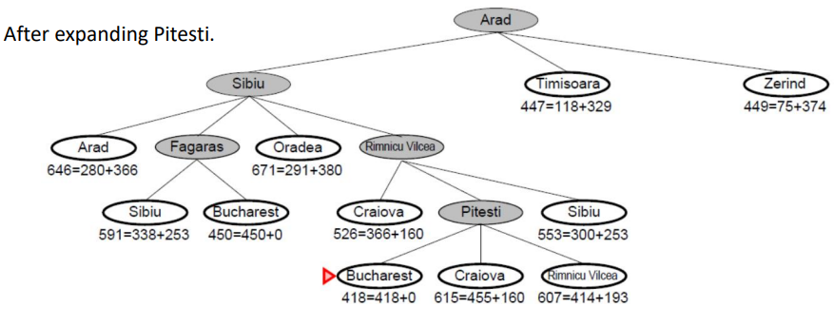
Busca Heurística: A*
Fund. Algoritmos e Estrutura de Dados - Prof. André Hochuli
Aula 05
Notes:
Prof. André Hochuli

Slide 32
Grafos – Caminho Mínimo
Notes:
Prof. André Hochuli

Slide 33
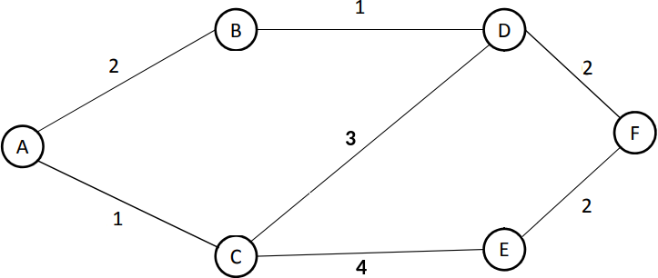
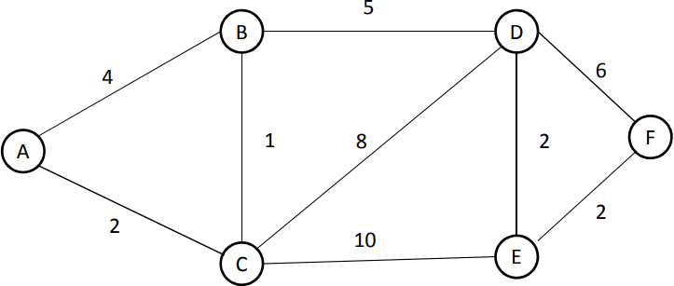
Algoritmo de Dijkstra
Edsger Dijskstra – 1959
Caminho mais curto em grafo
De A para F
Fund. Algoritmos e Estrutura de Dados - Prof. André Hochuli
Aula 05
Notes:
Prof. André Hochuli

Slide 34
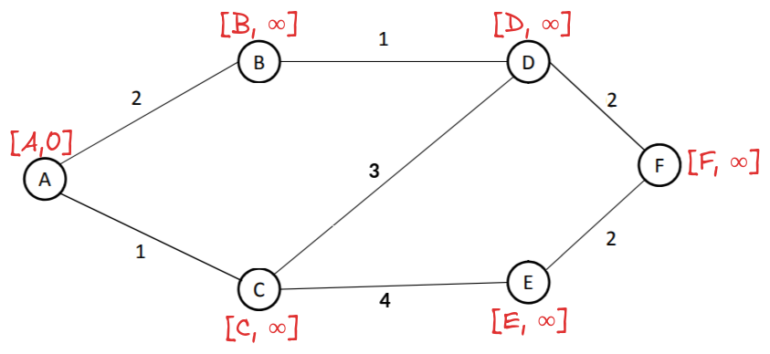
Algoritmo de Dijkstra
Inicialização:
Distância do nó de origem = 0;
Demais nós = ∞;
Fund. Algoritmos e Estrutura de Dados - Prof. André Hochuli
Aula 05
Notes:
Prof. André Hochuli

Slide 35
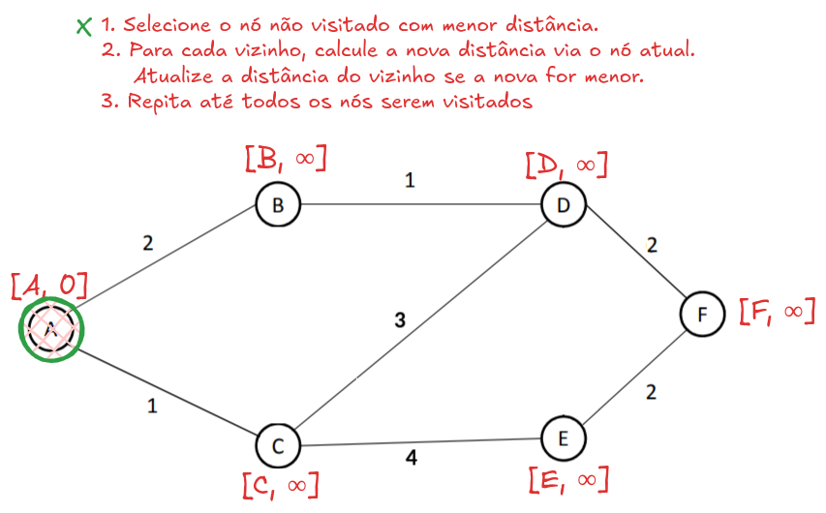
Algoritmo de Dijkstra
Fund. Algoritmos e Estrutura de Dados - Prof. André Hochuli
Aula 05
Notes:
Prof. André Hochuli

Slide 36
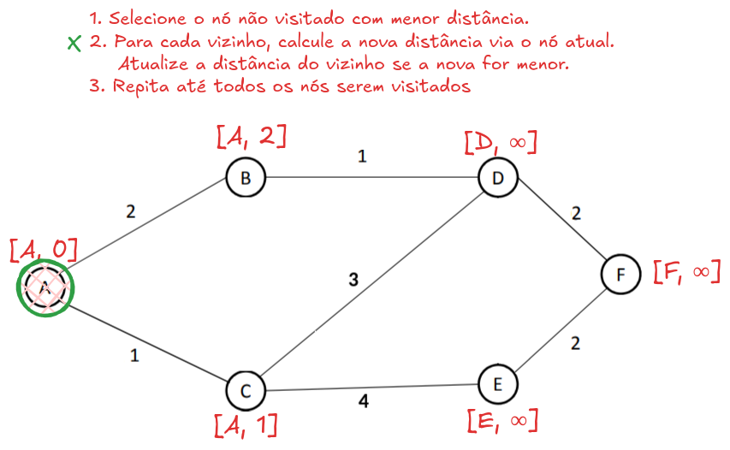
Algoritmo de Dijkstra
Fund. Algoritmos e Estrutura de Dados - Prof. André Hochuli
Aula 05
Notes:
Prof. André Hochuli

Slide 37
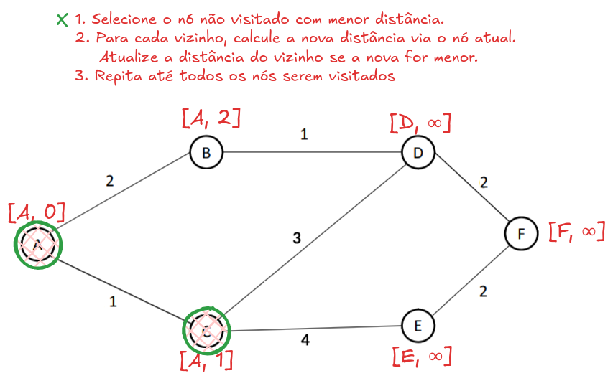
Algoritmo de Dijkstra
Fund. Algoritmos e Estrutura de Dados - Prof. André Hochuli
Aula 05
Notes:
Prof. André Hochuli

Slide 38

Algoritmo de Dijkstra
Fund. Algoritmos e Estrutura de Dados - Prof. André Hochuli
Aula 05
Notes:
Prof. André Hochuli

Slide 39
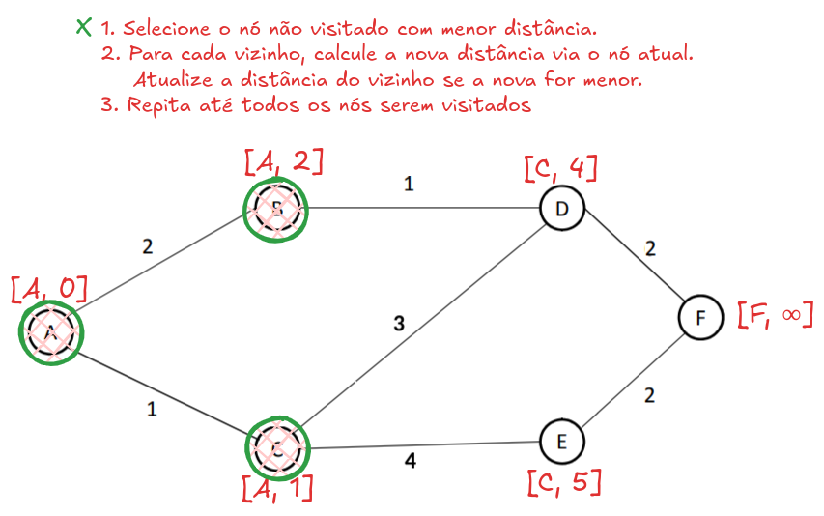
Algoritmo de Dijkstra
Fund. Algoritmos e Estrutura de Dados - Prof. André Hochuli
Aula 05
Notes:
Prof. André Hochuli

Slide 40
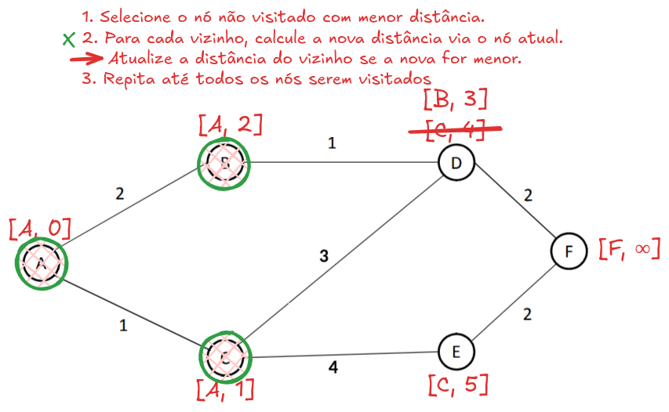
Algoritmo de Dijkstra
Fund. Algoritmos e Estrutura de Dados - Prof. André Hochuli
Aula 05
Notes:
Prof. André Hochuli

Slide 41
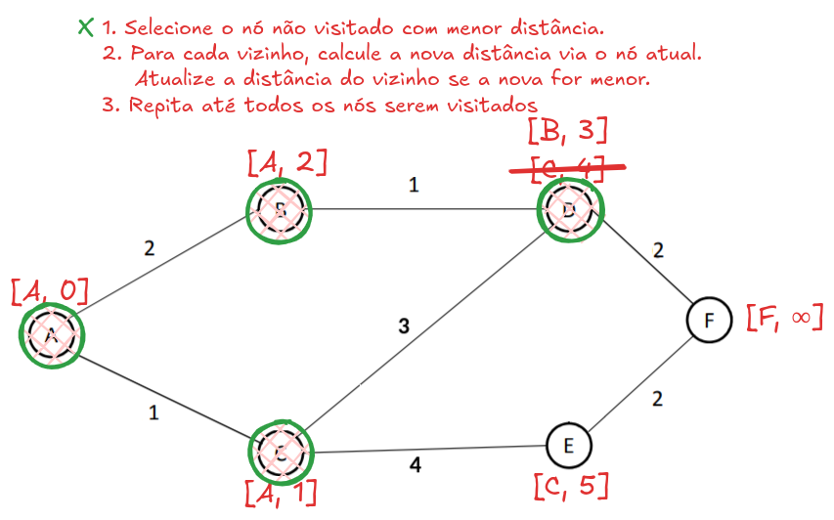
Algoritmo de Dijkstra
Fund. Algoritmos e Estrutura de Dados - Prof. André Hochuli
Aula 05
Notes:
Prof. André Hochuli

Slide 42
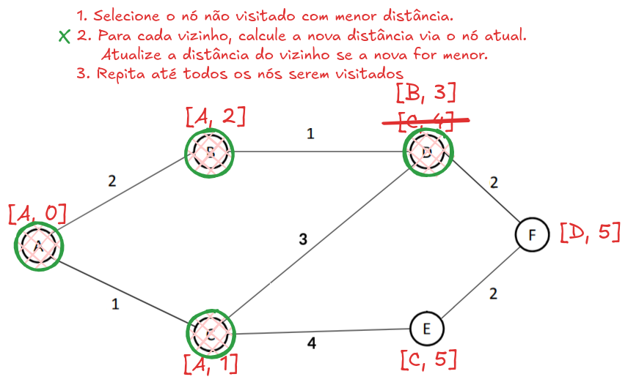
Algoritmo de Dijkstra
Fund. Algoritmos e Estrutura de Dados - Prof. André Hochuli
Aula 05
Notes:
Prof. André Hochuli

Slide 43
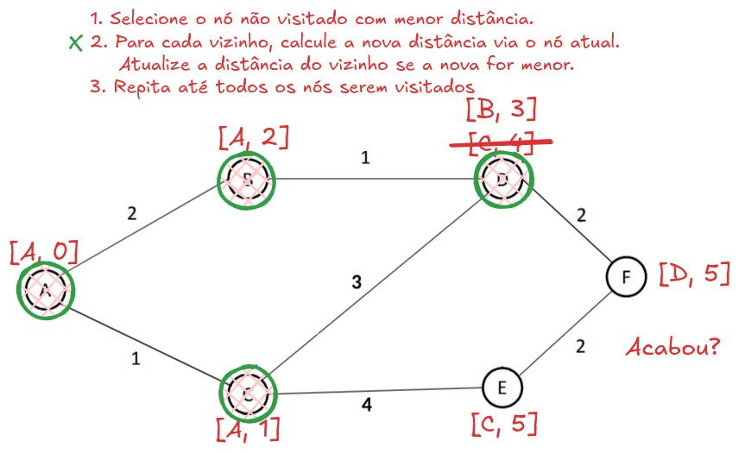
Algoritmo de Dijkstra
Fund. Algoritmos e Estrutura de Dados - Prof. André Hochuli
Aula 05
Notes:
Prof. André Hochuli

Slide 44
Algoritmo de Dijkstra
Fund. Algoritmos e Estrutura de Dados - Prof. André Hochuli
Aula 05
Notes:
Prof. André Hochuli

Slide 45
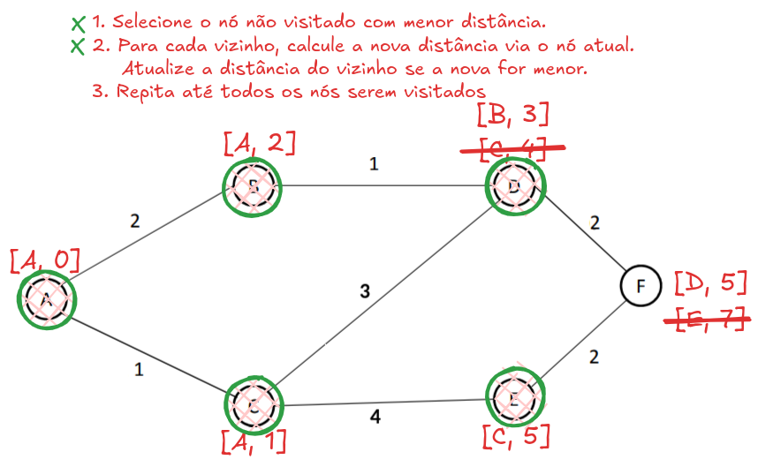
Algoritmo de Dijkstra
Fund. Algoritmos e Estrutura de Dados - Prof. André Hochuli
Aula 05
Notes:
Prof. André Hochuli

Slide 46
Algoritmo de Dijkstra - Exercício
https://www.cs.usfca.edu/~galles/visualization/Dijkstra.html
Fund. Algoritmos e Estrutura de Dados - Prof. André Hochuli
Aula 05
Notes:
Prof. André Hochuli

Slide 47
Trabalho
Represente um problema real
Analise de buscas
Utilize a biblioteca pyvis para ilustrar o grafo
Entrega via AVA
VERIFIQUE OS DETALHES E REQUISITOS NO AVA!!
Fund. Algoritmos e Estrutura de Dados - Prof. André Hochuli
Aula 05
Notes:
Prof. André Hochuli

